Slide 1
Досліди з мильною бульбашкою
Виконали:
Хруленко Ольга, учениця 10 класу,
Хруленко Тетяна, учениця 5 класу,
Лизогубовослобідського НВК “ЗОШ І-ІІІ ступенів – дитячий садок”, Згурівського району, Київської області
Науковий керівник:
Гусак Марина Василівна,
учитель математики та фізики, керівник гуртка “Юний дослідник”

Slide 2
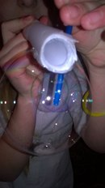
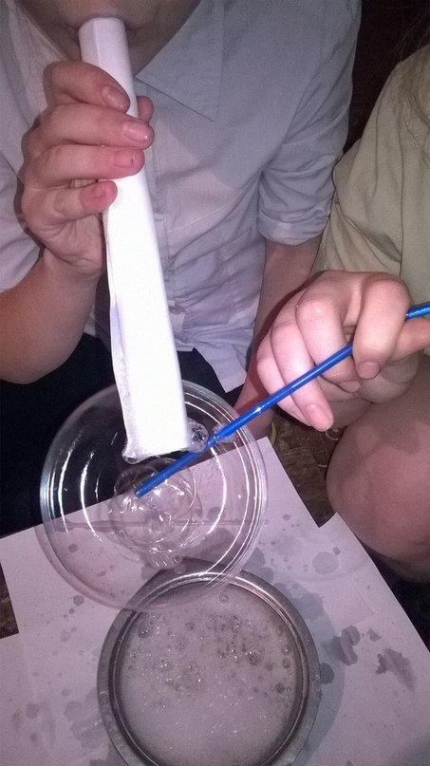
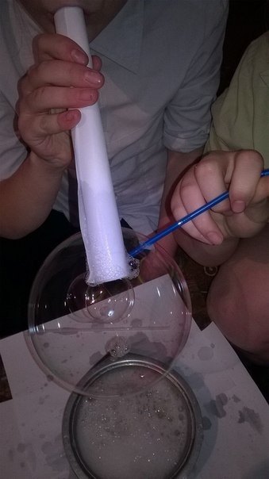
Дослід 1. Кулька в кульці
Наберіть у посудну мильного розчину. Одну трубку скрутіть з аркуша зошита, другу візьміть склянну. Попередньо змочіть зовнішню поверхню склянної трубки в мильному розчині. Видуйте мильну бульбашку з паперової трубки. Вставте обережно в неї склянну трубку і видуйте всередині ще одну мильну бульбашку

Slide 3
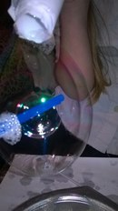
Пояснення явища
Під час доторкання склянною трубкою до поверхні мильної бульбашки вона не лопається, тому що відразу утворюється нова поверхня плівки, до якої належить плявка на трубці
Запитання:
Чому за допомогою паперової трубки можна видути більші за розміром бульбашки, ніж зі склянної?
Чому не лопається мильна бульбашка, коли ми протикаємо її склянною трубкою?

Slide 4
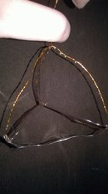
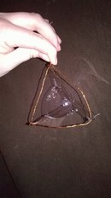
Дослід 2. Мильні піраміди
Зробіть із дроту піраміду. Якщо занурити цей каркас у мильний розчин і повільно дістати з нього, можна утворити плівку дуже цікавої форми.
Зануривши каркас у бульбашку на поверхні мильного розчину, можна отримати бульбашку всередині піраміди

Slide 5
Пояснення явища
Такі форми плівок утворюються внаслідок дії сил поверхневого натягу, пружності каркаса й атмосферного тиску.
На одному каркасі можна утворити різні форми плівок, але одні з них будуть утворюватися частіше. Це повязано з тим, що кожна форма характеризується певною потенціальною енергією молекулярної взаємодії.
У деяких формах ця енергія менша, тому вони більш вірогідні

Slide 6
Запитання:
1. На якій висоті розміщена точка перетину площин плівок усередині трикутної піраміди?
2. Якою буде форма плівки, якщо її основою буде чотирикутник, п’ятикутник, щестикутник?

Slide 7
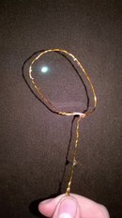
Дослід 3. Мильна плівка
Зробіть дротяне кільце. Занурте його в мильний розчин і повільно витягніть, тримаючи горизонтально. Спочатку ви побачите, як утворюється циліндр. Потім бічна поверхня його стягнеться й утворить плівку, яка буде прогинатися під дією сили тяжіння. Поставте кільце з плівкою вертикально. Через деякий час ви помітите, як зверху почнуть утворюватися кольорові смуги. Поява цих смуг означає, що скоро плівка зникне.
Запитання:
1. Чому поява кольорових смуг означає, що лівка скоро лопне?

Slide 8
Пояснення явища
Мильний розчин має малий коефіцієнт поверхневого натягу порівняно зі звичайною водою, що дає змогу утворювати з нього плівки, які мають великі площі поверхонь. Треба пам'ятати, що мильна плівка має два поверхневі шари, кожен з яких намагається стягнутися під дією сили поверхневого натягу.
Кольорові смуги виникають унаслідок інтерференції світла на тонких плівках. Мильний розчин під дією сили тяжіння стікає у вертикальному кільці донизу, тому плівка вгорі стає тонцою ніж знизу. Утворюється клин мильного розчину ( якщо дивитися переріз плівки), внаслідок чого кольорові смуги вгорі більші, ніж знизу

Slide 9
Дослід 4. Струмінь крізь плівку
Зробіть із дроту кільце. Утворіть на ньому плівку, зануривши його в мильний розчин. Тримаючи кільце горизонтально, почніть виливати з невеликої висоти зі склянки тоненькою цівкою воду на плівку. Плівка трохи прогнеться, але не лопне. Струмінь води буде проходити крізь неї.
Запитання:
Чому не лопається мильна плівка, коли на неї виливати тонкий струмінь води?
Які сили прогинають плівку в місці падіння струменя?

Slide 10
Пояснення явища
Як тільки цівка води доторкнеться до мильної плівки, відразу утворюється нова форма плівки, яка знаходиться не лише в площині кільця, а й навколо цівки. Вода тече ніби в трубі з мильної плівки.

Slide 11
Список використаних джерел
Старощук В. Досліди з фізики в школі та вдома: 9-11 кл. – К.: Вид. дім “Шкільний світ”: Вид. Л.Галіцина, 2006. – 128с.
Білоус С. Фізика повітряної кульки: 7, 9 кл. - К .: Вид. дім “Шкільний світ”: Вид. Л.Галіцина, 2005. – 128с.
https://www.youtube.com/watch?v=J35CVnmA-sE
http://www.shkola-fiziki.ru/fizicheskie-fokusy/item

Slide 12
Дякую за увагу!

